Slide 1
PHP : Hypertext Preprocessor
By : M.Naufal, S.Tr.T

Slide 2
APA ITU PHP
Bahasa pemrograman yang digunakan secara luas untuk penanganan pembuatan dan pengembangan sebuah situs web dan bisa digunakan bersamaan dengan HTML.
PHP diciptakan oleh Rasmus Lerdorf pertama kali tahun 1994.
PHP merupakan bahasa pemrograman bersifat server side

Slide 3
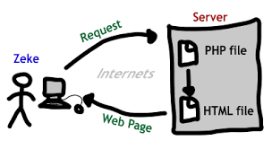
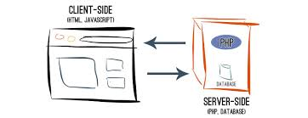
Server side & client side

Slide 4
WHY PHP?
1. Bahasa pemrograman PHP sangat mudah dipelajari karena mirip dengan bahasa C/C++
2. PHP mudah diimplementasikan karena software PHP servernya 100% Free
3. Kebanyakan server web hosting mensupport PHP
4. PHP paling banyak digunakan oleh web programmer di seluruh dunia
5. Mudah dikombinasikan dengan bahasa pemrograman lainnya

Slide 5
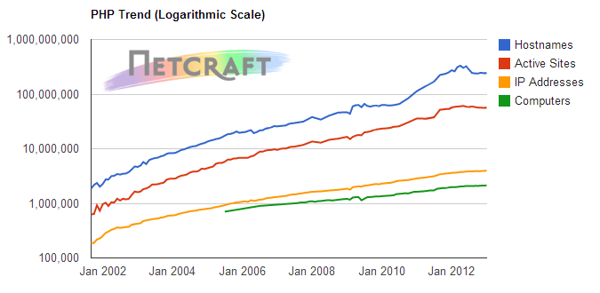
USAGE STATS FOR JANUARY 2013

Slide 6
Struktur dasar script PHP
Kode-kode PHP dituliskan di antara tanda berikut ini:
<?php
...
...
...
?>

Slide 7
<?php echo “Hallo world” ;?>

